Slide 1
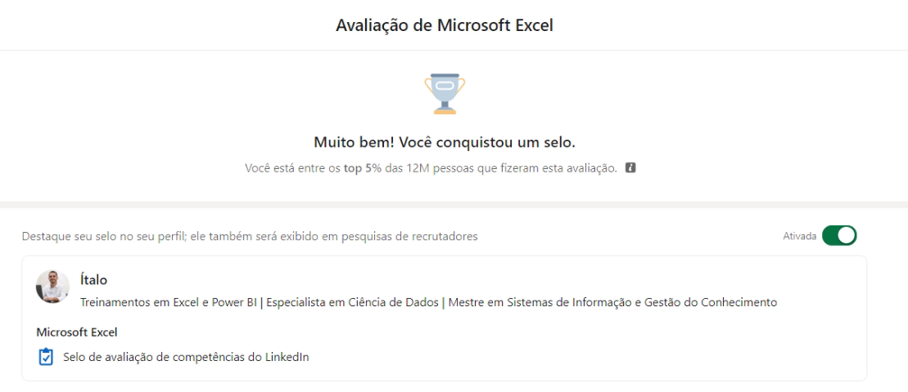
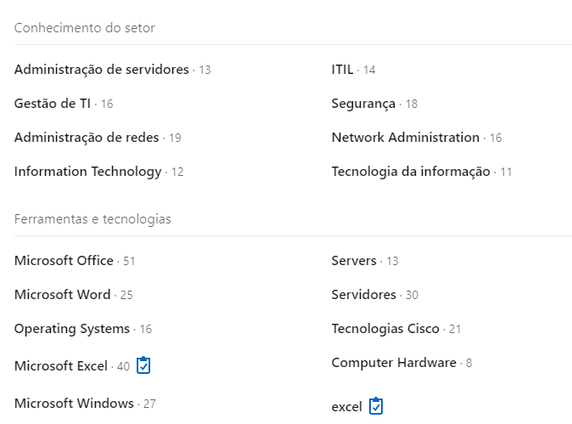
TESTE DE COMPETÊNCIAS DE EXCEL
DESTAQUE-SE NO MERCADO DE TRABALHO E IMPULSIONE A SUA CARREIRA!

Slide 2
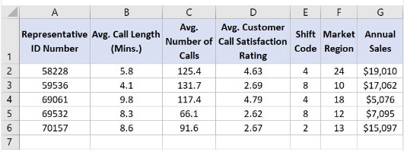
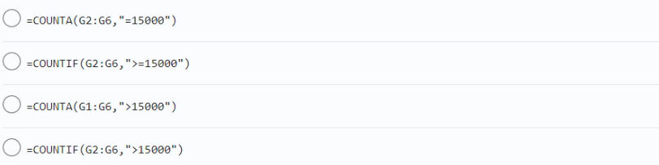
Which function, when entered into cell G7, allows you to determine the number of annual sales totals that exceeded $15,000?
Qual função, quando inserida na célula G7, permite determinar o número de totais de vendas anuais que ultrapassaram US $ 15.000?
REFERÊNCIA:
MÓDULO 3 e MÓDULO 5
FUNÇÕES:
CONT.SE, CONT.SES

Slide 3
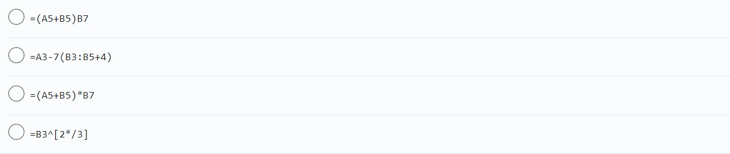
Qual é uma fórmula válida do Excel?
REFERÊNCIA:
MÓDULO 1
RECURSOS:
OPERAÇÕES MATEMÁTICAS

Slide 4
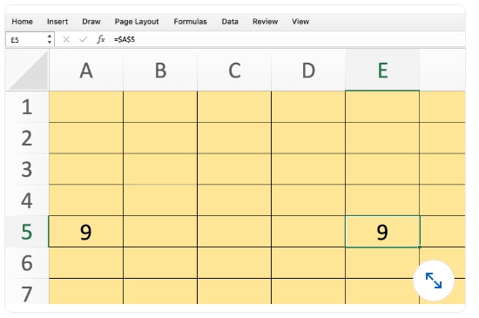
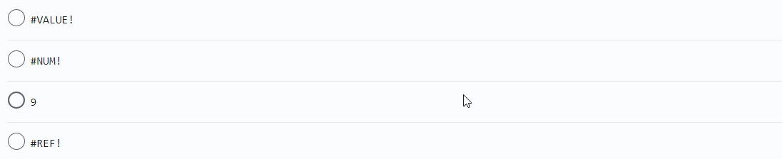
In this worksheet, cell E5 contains the formula =$A$5. If columms A and B are deleted, what will appear in the new cell C5 (which was previously E5)?
Nesta planilha, a célula E5 contém a fórmula = $ A $ 5. Se as colunas A e B forem excluídas, o que aparecerá na nova célula C5 (que era anteriormente E5)?
REFERÊNCIA:
MÓDULO 1
RECURSOS:
REFERÊNCIA:S RELATIVAS, ABSOLUTAS E MISTAS

Slide 5
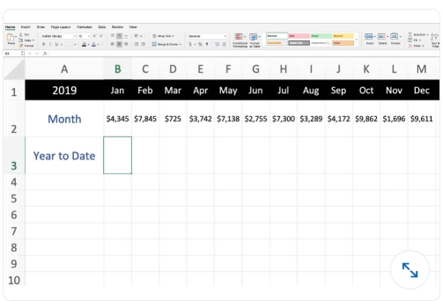
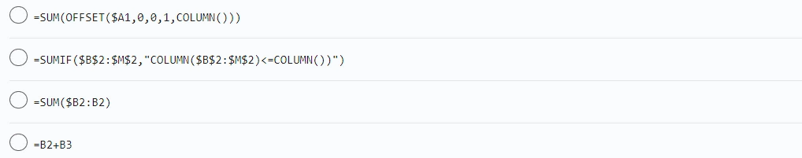
As receitas mensais de 2019 são inseridas em B2:M2, conforme mostrado a seguir. Para obter receitas totais acumuladas no ano, que fórmula você deve inserir em B3 e preencher automaticamente até M3?
REFERÊNCIA:
MÓDULO 2
RECURSOS:
SOMA E REFERÊNCIA:S

Slide 6
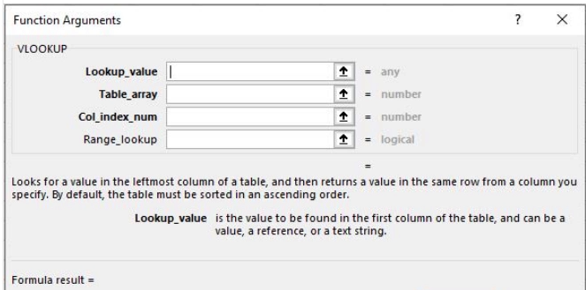
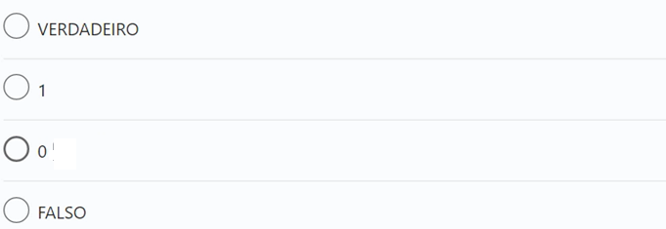
Para garantir que a função VLOOKUP retorne o valor de uma correspondência exata, o que você precisa inserir no campo Range_lookup?
REFERÊNCIA:
MÓDULO 4
FUNÇÕES:
PROCV

Slide 7
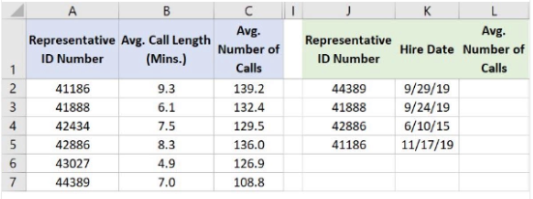
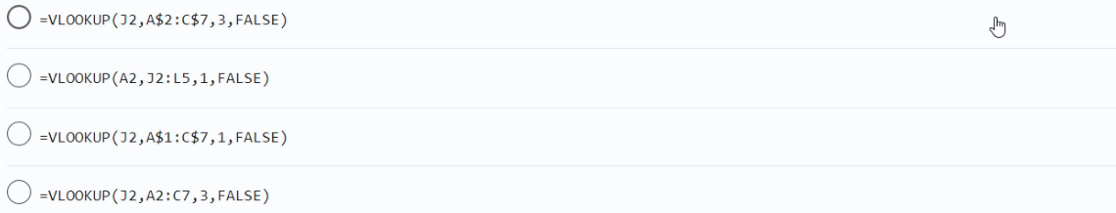
Qual a função VLOOKUP, quando inserida na célula L2 e então arrastada para a célula L5, retorna o número médio de chamadas para os IDs representativos listados na coluna J?
REFERÊNCIA:
MÓDULO 4
FUNÇÕES:
PROCV

Slide 8
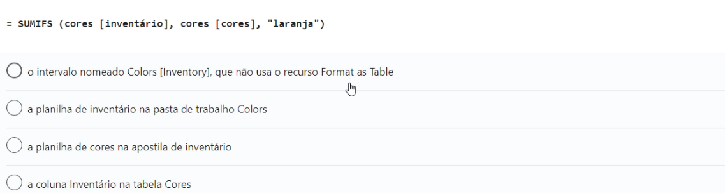
A que se refere Colors[Inventory]?
REFERÊNCIA:
MÓDULO 5
RECURSOS:
FORMATAR COMO TABELA

Slide 9
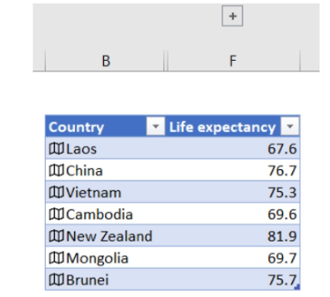
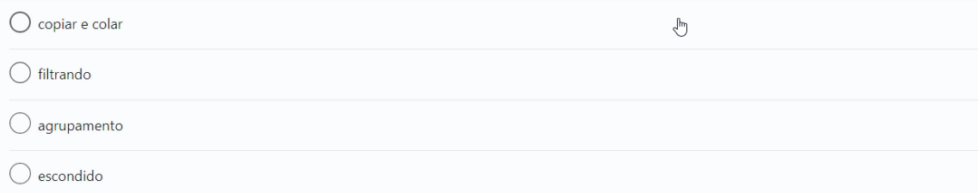
Qual o recurso do Excel permite ocultar linhas ou colunas com uma expansão / recolhimento facilmente visível?
REFERÊNCIA:
MÓDULO 6
RECURSOS:
AGRUPAR DADOS

Slide 10
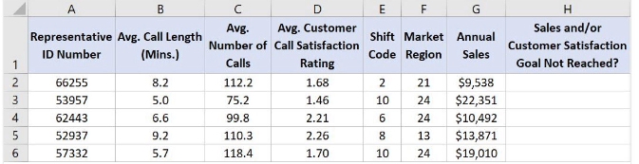
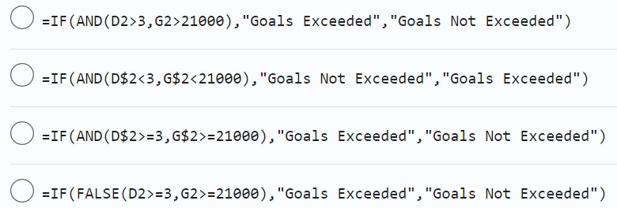
Which function, when entered into cell H2 and then draggued to cell H6, indicates which representatives simultaneously exceeded the customer satisfaction rating goal of 3.0 and the annual sales goal of $21,000?
Qual função, quando inserida na célula H2 e arrastada para a célula H6, indica quais representantes excederam simultaneamente a meta de índice de satisfação do cliente de 3,0 e a meta anual de vendas de $ 21.000?
REFERÊNCIA:
MÓDULO 3
FUNÇÕES:
SE, E, OU

